Slide 1
Hướng dẫn triển khai phương pháp giáo dục STEM trong trường trung học tại TP.HCM từ năm học 2017-2018
Sở Giáo dục và Đào tạo TP.HCM Phòng Giáo dục Trung học Tháng 8/2017
www.themegallery.com

Slide 2
I. TỔNG QUAN
1. Cuộc cách mạng công nghiệp lần thứ tư – Việt Nam không thể đứng ngoài
1784
1870
1969
2011
Động cơ nhiệt
Động cơ điện
Máy tính điện tử
CMCN lần 1
CMCN lần 2
CMCN lần 3
IoT, TĐH, TTNT
CMCN lần 4
Nguồn lao động giản đơn của Việt Nam bị đe doạ.
-> Đòi hỏi nguồn lao động trẻ có tri thức, năng lực thực tiễn, sáng tạo.

Slide 3


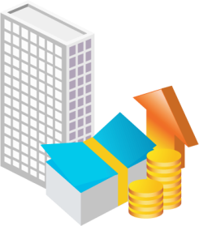
I. TỔNG QUAN
2. Các phương pháp dạy học tích cực
Giáo dục STEM
Tiếp cận thực tiễn qua hoạt động thực hành
Nghiên cứu KH
Rèn luyện giải quyết một vấn đề thực tiễn mới
Dạy học dự án
Rèn luyện giải quyết một vấn đề thực tiễn
“Bàn tay nặn bột”
Hình thành kiến thức

Slide 4

I. TỔNG QUAN
2. Các phương pháp dạy học tích cực
Ưu điểm của phương pháp giáo dục STEM
1
“Bàn tay nặn bột”: dễ gây nặng nề, quá tải
2
Dạy học dự án: cần nhiều công sức, thời gian
3
Nghiên cứu khoa học: yêu cầu cao về năng lực tư duy
4
Giáo dục STEM: đa dạng về mức độ, đối tượng, trình độ

Slide 5

I. TỔNG QUAN
2. Các phương pháp dạy học tích cực
Bất cập, mâu thuẫn của các phương pháp dạy học tích cực
Nội dung chương trình
Chương trình nặng
Kiến thức hàn lâm, thiếu thực tế
Kiểm tra Thi cử
Kiểm tra kiến thức từ chương
Kỹ năng vận dụng máy móc
Điều kiện triển khai
Trình độ quản lý, giảng dạy
Cơ sở vật chất, sĩ số lớp
-> Những bước chạy đà chủ động, tích cực cho đổi mới giáo dục

Slide 6

I. TỔNG QUAN
3. Phương pháp Giáo dục STEM (GD STEM)
STEM: một phương pháp chủ đạo của giáo dục thế giới trong giai đoạn Cách mạng công nghiệp lần 4
Bill Gates: “Chúng ta không thể duy trì được nền kinh tế dẫn đầu toàn cầu trừ khi chúng ta xây dựng được lực lượng lao động có kiến thức và kỹ năng để sáng tạo… Chúng ta cũng không thể duy trì được một nền kinh tế sáng tạo trừ khi chúng ta có những công dân được đào tạo tốt về toán học, khoa học và công nghệ, kỹ thuật.”

Slide 7
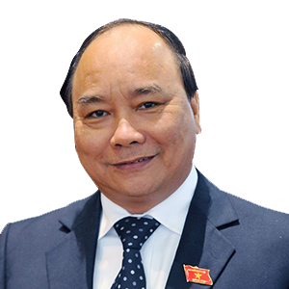
I. TỔNG QUAN
3. Phương pháp Giáo dục STEM (GD STEM)
Chỉ thị 16/CT-TTg (04/5/2017): Thay đổi mạnh mẽ các chính sách, nội dung, phương pháp giáo dục và dạy nghề nhằm tạo ra nguồn nhân lực có khả năng tiếp nhận các xu thế công nghệ sản xuất mới, trong đó cần tập trung vào thúc đẩy đào tạo về khoa học, công nghệ, kỹ thuật và toán học (STEM), ngoại ngữ, tin học trong chương trình giáo dục phổ thông… Thúc đẩy triển khai giáo dục về khoa học, công nghệ, kỹ thuật và toán học (STEM) trong chương trình giáo dục phổ thông; tổ chức thí điểm tại một số trường phổ thông ngay từ năm học 2017 - 2018.
STEM: Hiểu thế nào cho ĐÚNG?
Thực hiện thế nào cho CÓ HIỆU QUẢ?

Slide 8

II. THẾ NÀO LÀ GD STEM
1. Nội dung cơ bản của GD STEM
Hiệp hội các giáo viên dạy khoa học quốc gia Mỹ (National Science Teachers Association – NSTA) định nghĩa: “Giáo dục STEM là một cách tiếp cận liên ngành trong quá trình học, trong đó các khái niệm học thuật mang tính nguyên tắc được lồng ghép với các bài học trong thế giới thực, ở đó các học sinh áp dụng các kiến thức về khoa học, công nghệ, kỹ thuật và toán vào các bối cảnh cụ thể, giúp kết nối giữa trường học, cộng đồng, nơi làm việc và các tổ chức toàn cầu, từ đó phát triển các năng lực trong lĩnh vực STEM và cùng với đó có thể cạnh tranh trong nền kinh kế mới.”

Slide 9

II. THẾ NÀO LÀ GD STEM
2. Các đặc điểm cơ bản của GD STEM
Rút ra từ định nghĩa về GD STEM cùa NSTA:
Đề cao tính tích hợp, liên môn
Học tập thông qua các đề tài, các bài học, các chủ đề có nội dung thực tiễn
Hình thành kiến thức, kỹ năng về S.T.E.M thông qua việc vận dụng chúng
Xem trọng hoạt động thực hành, phương pháp mô hình và phối hợp đồng đội

Slide 10
II. THẾ NÀO LÀ GD STEM
3. Ưu điểm của GD STEM
HS thấy được vai trò quan trọng của các kiến thức và kỹ năng S.T.E.M trong việc giải quyết các vấn đề thực tiễn và thiết kế, chế tạo sản phẩm
HS nhận thức được cần có những hiểu biết liên môn, tích hợp trong cuộc sống và sức mạnh của các lĩnh vực S.T.E.M trong nền kinh tế và xã hội hiện nay
HS được trang bị những kỹ năng của người công dân toàn cầu trong TK XXI: tư duy phản biện và sáng tạo, kỹ năng diễn đạt và thuyết trình, kỹ năng trao đổi và cộng tác…
HS được tác động tích cực đến khả năng lựa chọn nghề nghiệp tương lai khi có nhiều cơ hội trải nghiệm thực tiễn qua các lĩnh vực của cuộc sống
GD STEM triển khai được với nhiều đối tượng HS có trình độ, năng lực khác nhau, chính khoá hoặc ngoại khoá, thời lượng triển khai linh hoạt

Slide 11

III. BIỆN PHÁP TRIỂN KHAI
1. Nội dung thường gặp của các đề tài GD STEM
Chính khoá
Ngoại khoá
Nội dung hẹp, thiết bị phương tiện đơn giản nhằm hình thành, minh hoạ kiến thức
Dự án học tập ngắn, đơn giản, thiết bị phương tiện không nhiều
Chính khoá
Ngoại khoá
Nội dung hẹp, thiết bị phương tiện đơn giản nhằm vận dụng kiến thức, hình thành kỹ năng
Dự án học tập dài, phạm vi rộng, thiết bị phương tiện phức tạp

Slide 12
III. BIỆN PHÁP TRIỂN KHAI
2. Một số hình thức tổ chức thực hiện GD STEM
Lồng ghép trong một tiết dạy hoặc một bài học chính khoá
Tổ chức thành một tiết dạy hoặc một bài học ngoại khoá
Xây dựng mới hoặc lồng ghép với một phòng học bộ môn nhằm trang bị các công cụ thực hành thông dụng để triển khai GD STEM
Tổ chức thành một cuộc thi trong phạm vi hẹp của nhóm hoặc lớp
Tổ chức thành một cuộc thi trong phạm vi rộng cấp trường, cấp cụm (hoặc quận, huyện), cấp thành phố

Slide 13
III. BIỆN PHÁP TRIỂN KHAI
3. Huy động các lực lượng tham gia GD STEM
GV của một bộ môn trong một lớp học
Một nhóm GV trong nhà trường
Công ty, tổ chức xã hội có chức năng giáo dục, có đội ngũ phụ trách, có cơ sở vật chất trang thiết bị, có hệ thống bài học STEM được thẩm định
Trung tâm khoa học của HS TP thực hiện các dịch vụ về GD STEM với các trường học trong TP
Các đơn vị giáo dục (nhà trường, Phòng GDĐT, Cụm chuyên môn THPT, Sổ GDĐT), các công ty và tổ chức xã hội tổ chức các cuộc thi về STEM

Slide 14
III. BIỆN PHÁP TRIỂN KHAI
4. Cấu trúc của một chủ đề, bài học trong GD STEM
4.1. Nêu một số vấn đề tổng quan về đề tài, chủ đề
1
Tóm lược nội dung
2
Nêu môn học, khối lớp, chương, bài học có thể triển khai thực hiện
3
Nêu mức độ của đề tài (bài học hay dự án, hẹp hay rộng, đơn giản hay phức tạp…)
4
Nêu thời lượng thực hiện đề tài, chủ đề
5
Không gian thực hiện: chính khoá hay ngoại khoá
6
Mục tiêu cần đạt được sau khi thực hiện đề tài, chủ đề

Slide 15
III. BIỆN PHÁP TRIỂN KHAI
4. Cấu trúc của một chủ đề, bài học trong GD STEM
4.2. Phần hướng dẫn dành cho GV
1
Gợi ý về các nguyên vật liệu, công cụ thực hiện
2
Các tư liệu để GV dẫn nhập vào đề tài: các thông tin; các nội dung cần nghiên cứu, giải quyết
3
Các phương án, kịch bản đề xuất để GV hướng dẫn, tổ chức HS thực hiện đề tài, chủ đề

Slide 16
III. BIỆN PHÁP TRIỂN KHAI
4. Cấu trúc của một chủ đề, bài học trong GD STEM
4.3. Phần hướng dẫn dành cho HS
1
Phiếu học tập: gợi ý, hướng dẫn các công việc HS cần thực hiện
2
Các nội dung HS cần báo cáo, trả lời, luyện tập khi thực hiện đề tài, chủ đề
3
Các vấn đề gợi ý để HS luyện tập, tìm hiểu mở rộng, nâng cao hoặc nghiên cứu chuyên sâu hơn

Slide 17
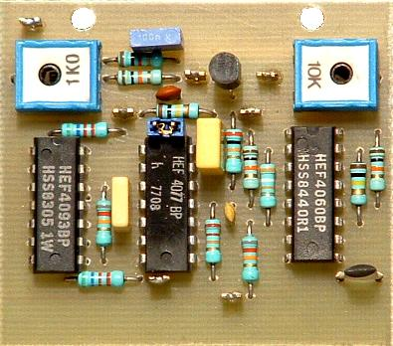
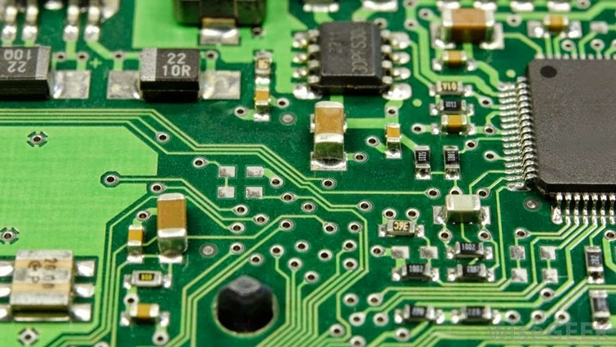
III. BIỆN PHÁP TRIỂN KHAI
5. Một số ví dụ sơ lược
5.1. Vật lý (chính khoá): Mạch điện mềm dẻo

Slide 18
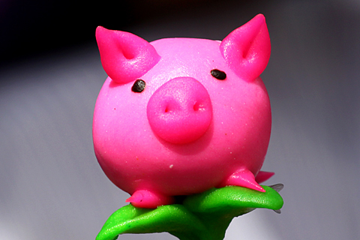
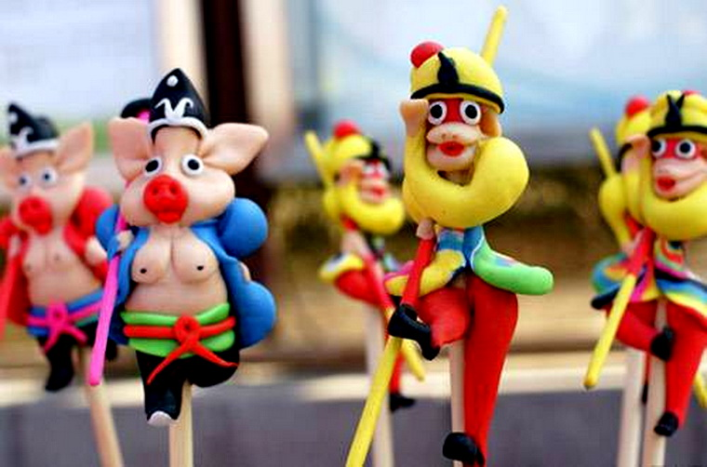
III. BIỆN PHÁP TRIỂN KHAI
5. Một số ví dụ sơ lược
5.1. Vật lý (chính khoá): Mạch điện mềm dẻo

Slide 19
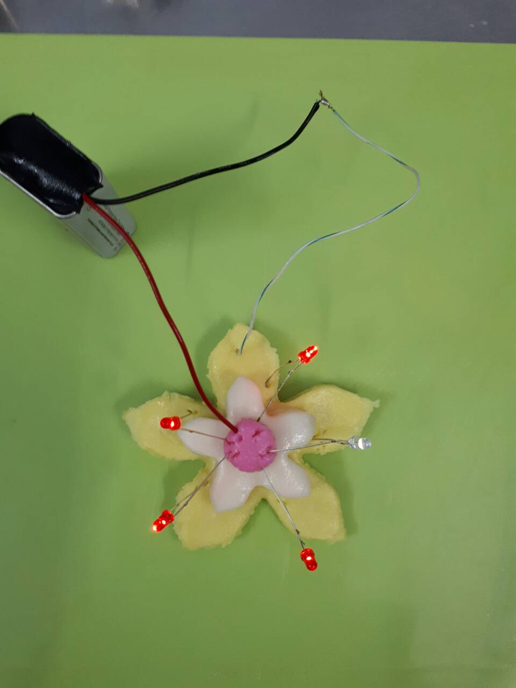
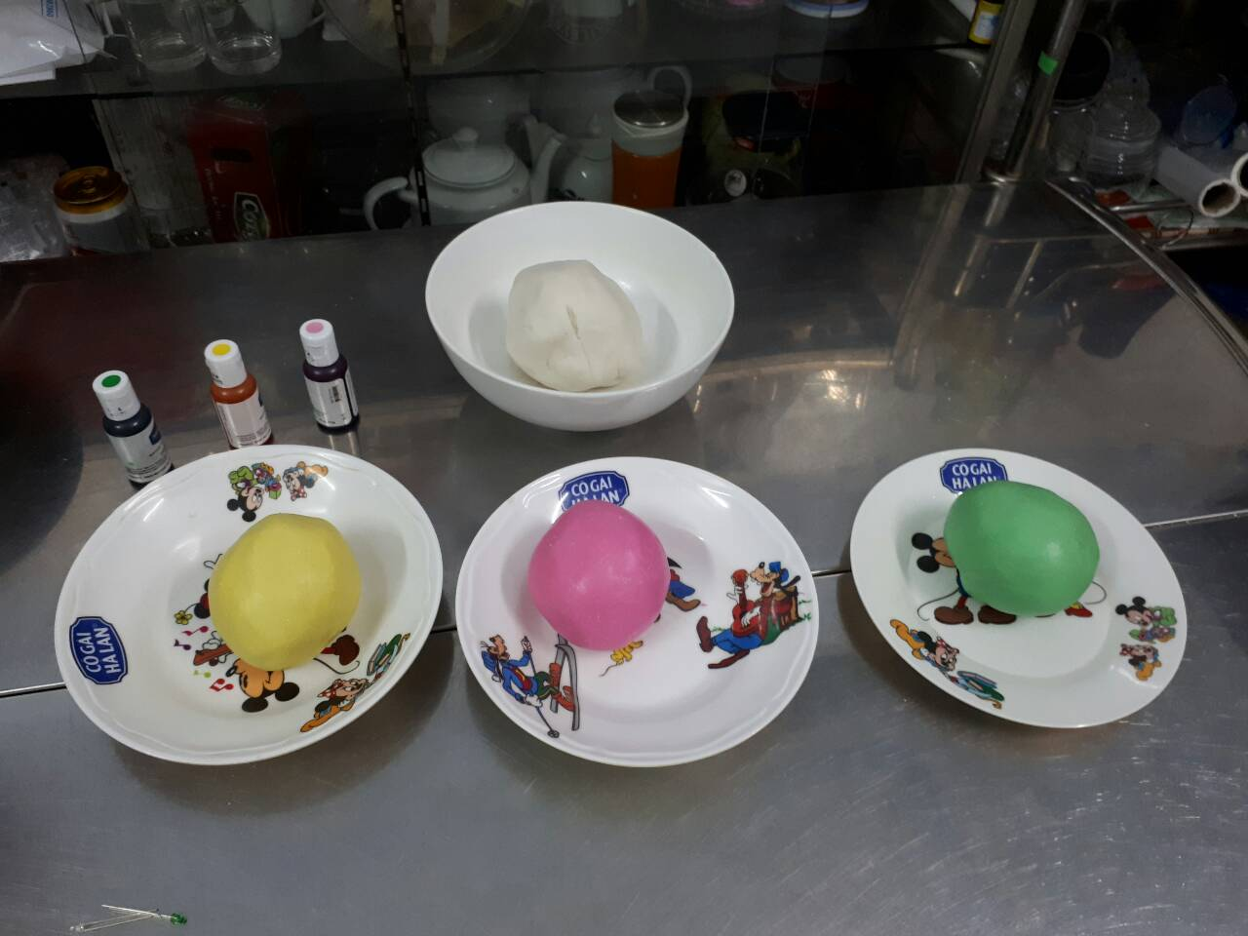
III. BIỆN PHÁP TRIỂN KHAI
5. Một số ví dụ sơ lược
5.1. Vật lý (chính khoá): Mạch điện mềm dẻo

Slide 20
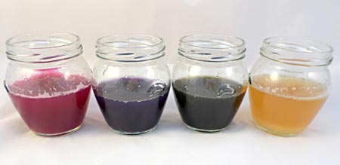
III. BIỆN PHÁP TRIỂN KHAI
5. Một số ví dụ sơ lược
5.2. Hoá học (chính khoá): Chất thử pH từ thực vật

Slide 21
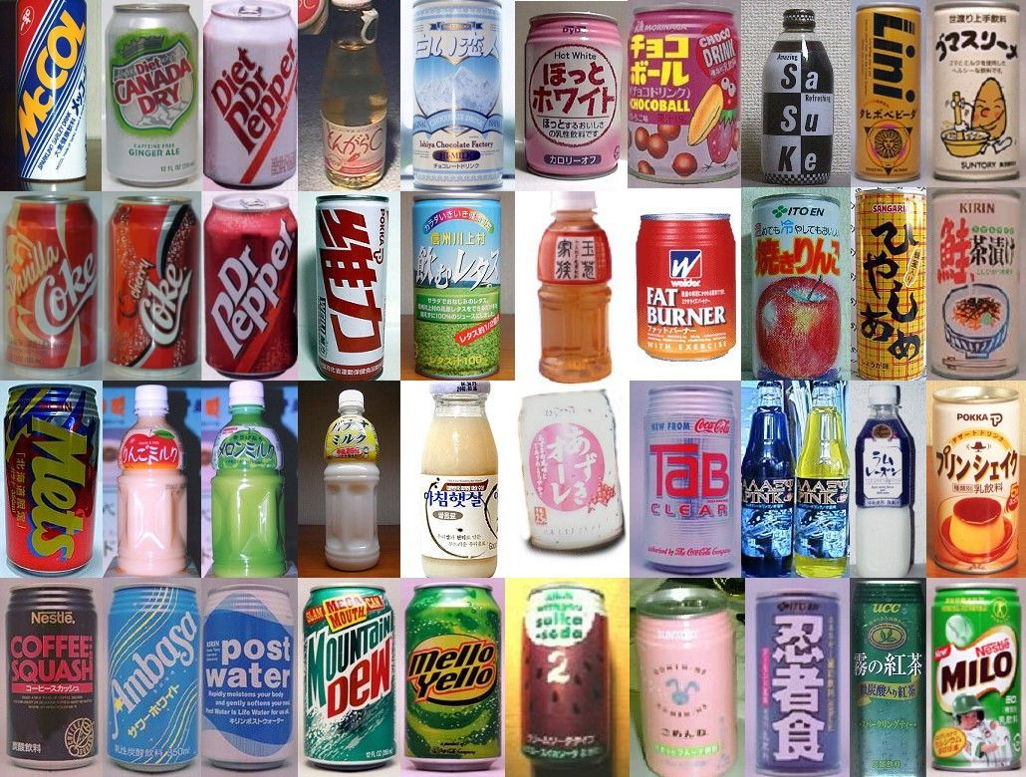
III. BIỆN PHÁP TRIỂN KHAI
5. Một số ví dụ sơ lược
5.3. Toán học (chính khoá): Hình học của lon nước giải khát

Slide 22
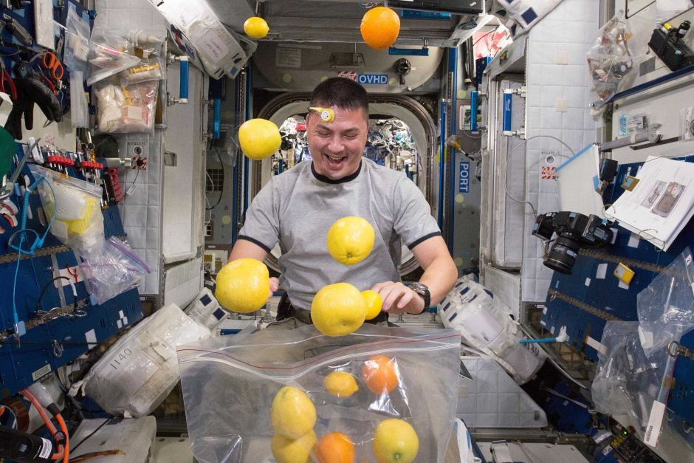
III. BIỆN PHÁP TRIỂN KHAI
5. Một số ví dụ sơ lược
5.4. Sinh học (chính khoá): Rau trái tươi và phương pháp bảo quản trong không khí

Slide 23
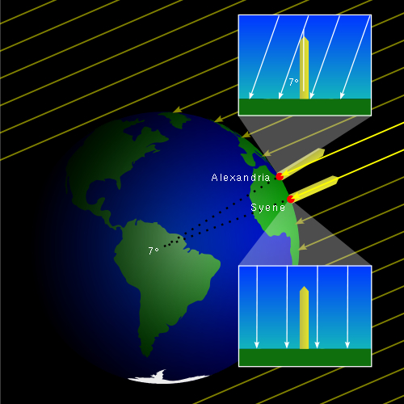
III. BIỆN PHÁP TRIỂN KHAI
5. Một số ví dụ sơ lược
5.5. Toán học (dự án ngoại khoá, mức độ đơn giản): Đo chu vi của Trái Đất

Slide 24
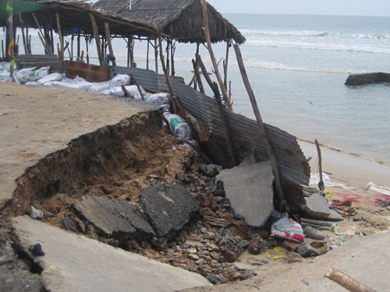
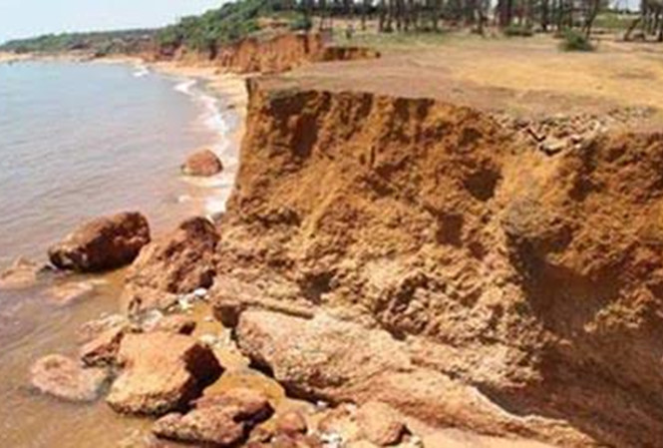
III. BIỆN PHÁP TRIỂN KHAI
5. Một số ví dụ sơ lược
5.6. Dự án tích hợp, liên môn phúc tạp: Chống xói mòn bờ biển

Slide 25
III. BIỆN PHÁP TRIỂN KHAI
5. Một số ví dụ sơ lược
5.7. Cuộc thi Robot chi phí thấp

Slide 26
III. BIỆN PHÁP TRIỂN KHAI
5. Một số ví dụ sơ lược
5.7. Cuộc thi Robot chi phí thấp

Slide 27
III. BIỆN PHÁP TRIỂN KHAI
5. Một số ví dụ sơ lược
5.8. Thiết kế và đua xe năng lượng mặt trời

Slide 28
III. BIỆN PHÁP TRIỂN KHAI
6. Triển khai phương pháp giáo dục STEM
Một số biện pháp cụ thể trong mỗi học kỳ:
CỤM CM THPT, PHÒNG GDĐT: 1 ĐỀ TÀI GD STEM/TRƯỜNG
XÂY DỰNG MỘT SỐ PHÒNG HỌC BỘ MÔN STEM
HƯỚNG DẪN MỘT SỐ CÔNG TY, TỔ CHỨC XÃ HỘI THAM GIA
TỔ CHỨC CÁC CÂU LẠC BỘ NGOẠI KHOÁ VỀ GD STEM
TỔ CHỨC CÁC CUỘC THI CHUYÊN MÔN VỀ LĨNH VỰC GD STEM
-> Tập hợp, phổ biến, trao đổi kinh nghiệm thực hiện

Slide 29
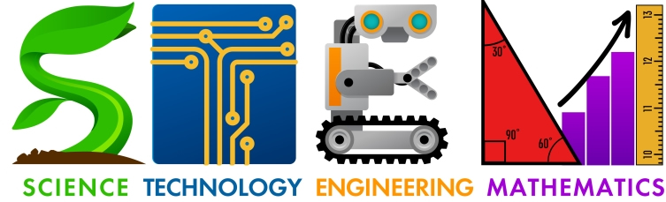
III. BIỆN PHÁP TRIỂN KHAI
7. Tổ chức thực hiện và quản lý
Triển khai trong Hội nghị Tổng kết và Phương hướng nhiệm vụ chuyên môn bậc Trung học

Slide 30
Cám ơn đã theo dõi và Chúc thành công!
www.themegallery.com

